Slide 1
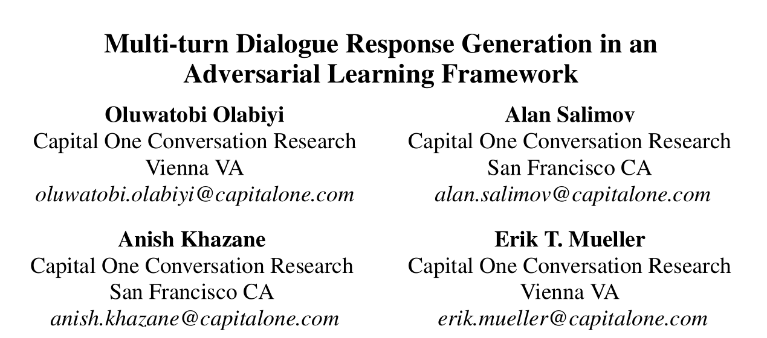

Notes:
ACL2019的一篇多轮对话生成的long paper

Slide 2
Abstract
We propose an adversarial learning approach for generating multi-turn dialogue responses. Our proposed framework, hredGAN, is based on conditional generative adversarial networks (GANs)
Motivation
HRED for multi-turn dialogue generation
GAN for more diverse, more informative and topic relevance
Notes:
这篇文章的核心思想是，使用herd对多轮对话进行建模，然后融入GAN的方法来促进模型的多样性。GAN是通过一种采样的操作，来隐式的拟合未知分布。通过使用GAN，为回复的生成过程加入取样得来的噪音，这样就可以生成各种不同的回复从而提升模型的多样性。

Slide 3




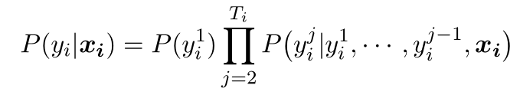



Formulation
Context
Each Utterance
Response Generation
the parameters of the generator model
Teacher Forcing
Z is injected noisy
Notes:
这里边的粗体X是上下文信息，带有下标i的x是对话中第i轮的一个utterance，然后模型的模型就是生成出yi，这里的yi表示的是，在对话的第i轮时，模型所生成的回复。
下方的第一个等式，描述的比较常见的生成式的概率乘积。
第二个等式，其中的theta G表示的是GAN中生成器的模型参数，那么这个等式它的涵义就是，左边：这已知上文和已经生成的token的条件下，生成的下一个token yij，这个token yij的概率分布，而右边：则表示这个概率分布是由生成器的模型参数所决定的。
然后第三个等式，这个实际上就是一个teacher forcing了，这个在生成式模型中也是很常见的。
最后一个等式，这个等式里边有一个z，z表示的是GAN的生成器中所注入的高斯噪音，那么这个等式也就是说，yij是属于后边这个由G所定义出的概率分布的。

Slide 4
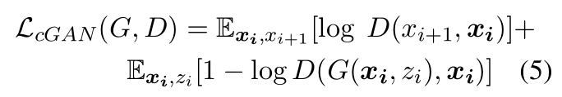

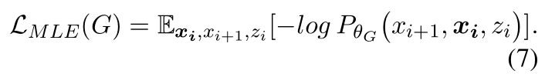
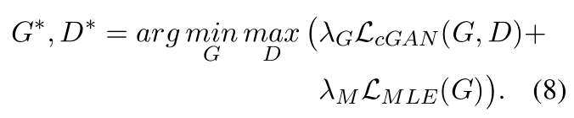
Objective
Previous approaches have shown that it is beneficial to mix the GAN objective with a more traditional loss such as cross entropy loss (Lamb et al.,2016; Li et al., 2017).
A. Lamb, A. Goyah, Y. Zhang, S. Zhang, A. Courville,and Y. Bengio. 2016. Professor forcing: A new algorithm for training recurrent networks
J. Li, W. Monroe, T. Shi, A. Ritter, and D. Jurafsky.2017. Adversarial learning for neural dialogue generation
Notes:
对于原始的GAN的优化目标，通常只会定义GAN ‘s objective，针对生成式的任务，通常可以加上传统的loss函数训练效果会比较好。这个再后边也会再提到。

Slide 5
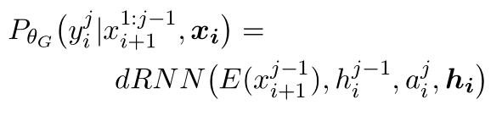



Generator
Context RNN -> model context information
Encoder RNN ->encode each utterance to sentence embedding
*Attention RNN -> attend to different part of input during generation
Decoder RNN -> decode generation response
Notes:
看一下模型的架构，首先是生成器，生成器基本上就是一个HRED，传统的hred只有三个RNN，也就是cRNN，eRNN以及dRNN；
首先是eRNN，这个没什么好说的，就是把把一个utterance过一个rnn，然后得到这个utterance的句子级别的嵌入表示，文章里边是用last hidden state作为表示的
然后是cRNN，这个RNN的输入是每句话的嵌入表示，那这个rnn的输入就是上边eRNN所解析出来的句子表示
最后是dRNN，这个RNN是用来生成新的回复的。
作者再这篇文章里边加了一个aRNN，attention RNN，这个其实就是一个attention操作，假如说生成一句话y，那么取离他最近的上文，拿他的hidden states分别和decoder当前的的hidden state做一个attention，然后weight sum一下。

Slide 6
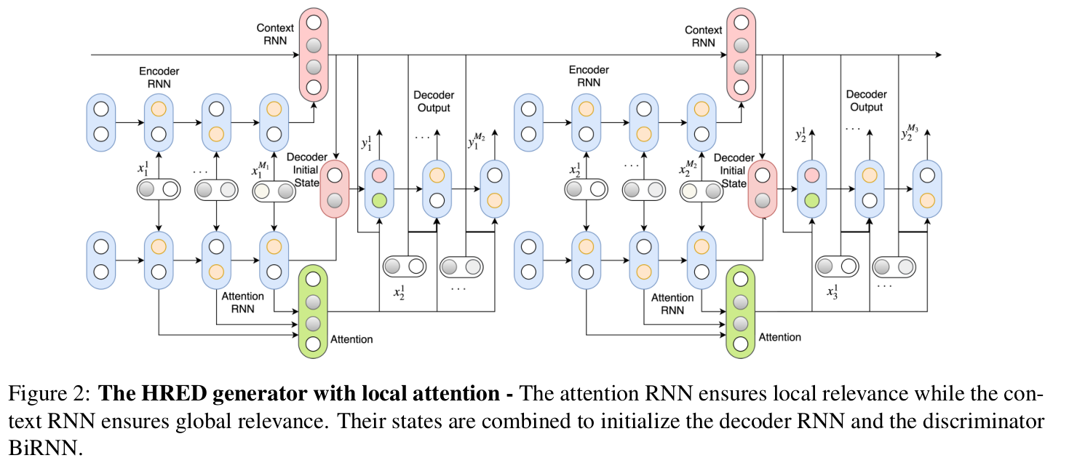
Generator
Context RNN -> model context information
Encoder RNN ->encode each utterance to sentence embedding
*Attention RNN -> attend to different part of input during generation
Decoder RNN -> decode generation response
Notes:
这里是一个生成器的模型图，注意的一点是，假如语料有5轮，那么肯定不能说输入4轮，得到context信息，然后只由最后一轮的ground truth做一个监督信号，这样比较浪费语料，所以应该是第i轮反馈前i-1轮。

Slide 7
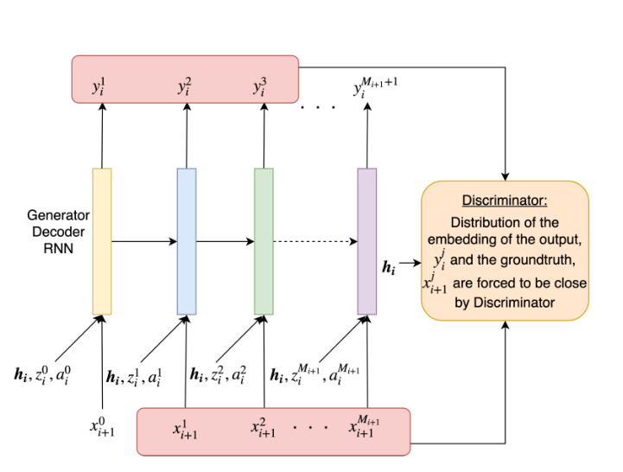
Generator
Context RNN -> model context information
Encoder RNN ->encode each utterance to sentence embedding
*Attention RNN -> attend to different part of input during generation
Decoder RNN -> decode generation response
Notes:
这个图是生成器的decoder RNN部分，这里边x0i+1一般应该是开头的begin符，所以取后边的token以及生成的y，传送到后边判别器。

Slide 8
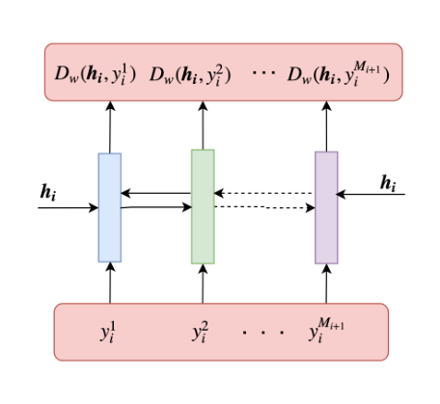
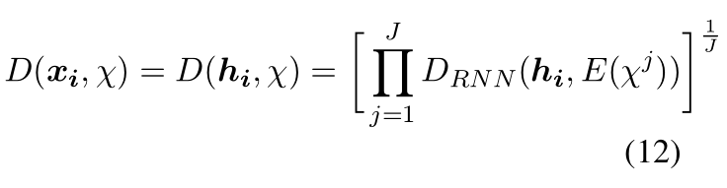
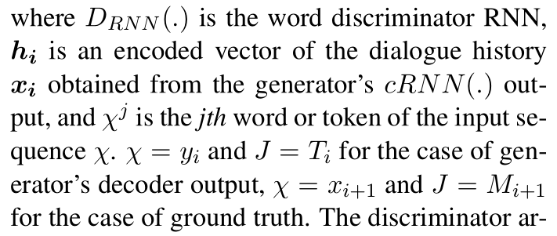
Discriminator
Context <-> Response Matching Score
Notes:
然后看判别器，判别器的作用其实就是得出一个context和response的matching score，这里边context的信息是直接用生成器中cRNN得出的h来表示的。

Slide 9

Inference
Greedy decoding
Discriminator ranking
“This is in contrast to existing work where the discriminator is usually discarded during inference.”
“hredGAN combines ideas from both generative and retrieval-based multi-turn dialogue systems to improve their individual performances.”
Notes:
infer的过程，作者把训练好的判别器也用上了，这里边这个公式其实是不好计算的。
首先看括号里边的左半部分，这个其实和我们平时做生成时infer出一句话的过程是一样的，要么是贪心要么是beam search
右边的话，是用判别器来对筛选出来的几个回复打分，最后选出一个得分最高的。
所以其实infer是这样的一个过程，先使用贪心的方法生成出L个回复，然后用D来对这个L个回复做一个rank。
作者也说，这个操作加入了判别器rank的这么一个方法，所以和以往的工作都是不同的。
所以作者也在前边说，这个工作结合了生成式和检索式来改善性能。

Slide 10
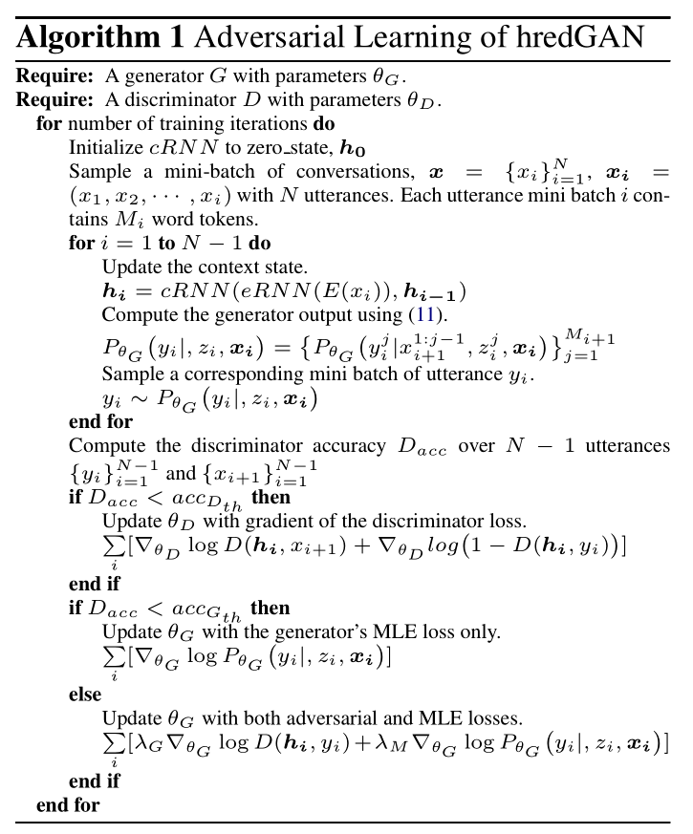

Algorithm
make full use of corpus
If the accuracy of D does not meet the requirement of 0.99, then the parameters in D need to be updated.
If the accuracy of D does not meet the requirement of 0.75, then update the parameters in G according to MLE loss.
If the accuracy of D reaches the requirement of 0.75, the traditional optimization objective of GAN should be used to fine tune the parameters in G.

Slide 11
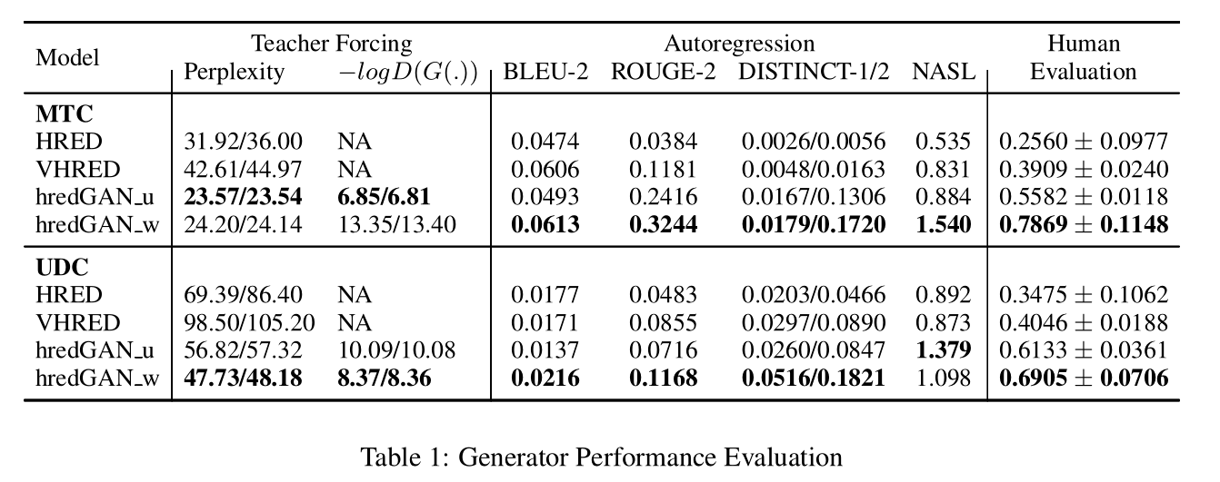
Evaluation
Movie Triples Corpus (MTC) dataset: 240000 dialogue triples
Ubuntu Dialogue Corpus (UDC) dataset: 1.85 million conversations with an average of 5 utterances per conversation
Notes:
这里是作者的一个baseline比较，主要对比的就是之前的一堆hred。这里边有两个hredGAN，这两个区别是噪声的加入方式不一样，一个是在utterance级别上加噪音，一个是在单词级别上加噪音。不过作者具体也没阐述是怎么具体的是实现上的区别，这个还得看看代码。
然后第一个数据集比较小，作者认为在这种场景下能够更加体现出对抗生成的优势。然后这里边的nasl指的是生成句子的标准化平均长度。
对比一下，效果的确是好一些，主要观察ppl和NASL就可以发现生成句子的多样性和长度都有提升。

Slide 12
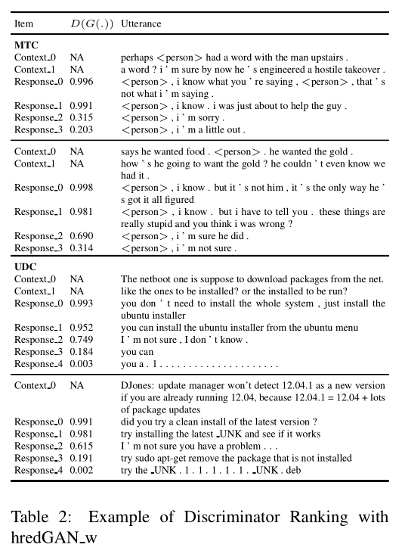
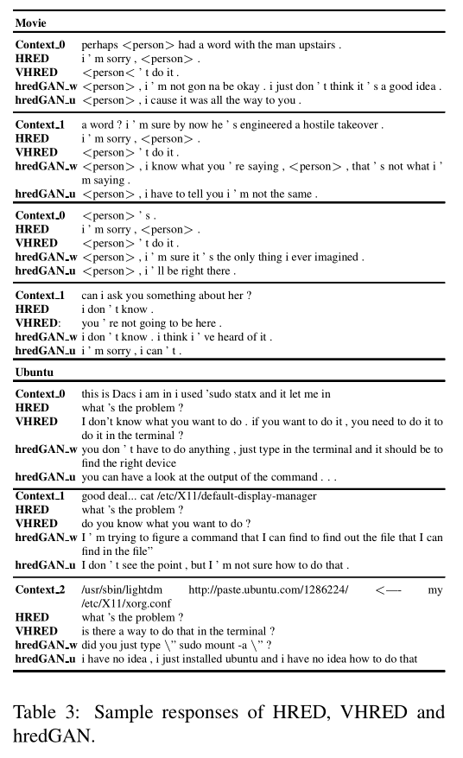
Case
Study
Discriminator Ranking
Notes:
左边展示的是判别器的一个rank情况，可以发现对于同一个context，的确比较好的回复的rank值比较高。
右边展示的是baseline的对比情况，可以发现对于同一个context，hredGAN的生成效果的确是比较好，句子也比较长。

Slide 13
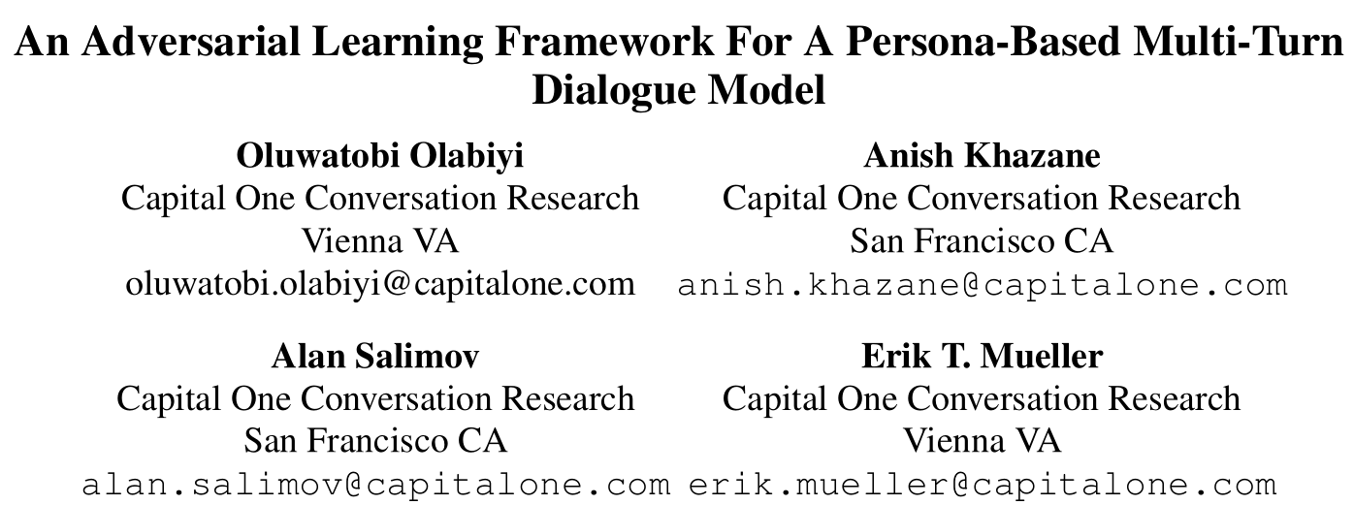
Notes:
Naacl2019的long，这篇文章的题目和上一篇的题目特别的像，其实这两篇完全是一批人搞出来的。这篇的核心思想就是把上一篇的hredGAN拿出来改一改，加入一点persona的信息，然后就发了。所以这篇我就大致粗略的讲一下，跟上一篇比较创新点不是特别多，所以就不细讲了。

Slide 14
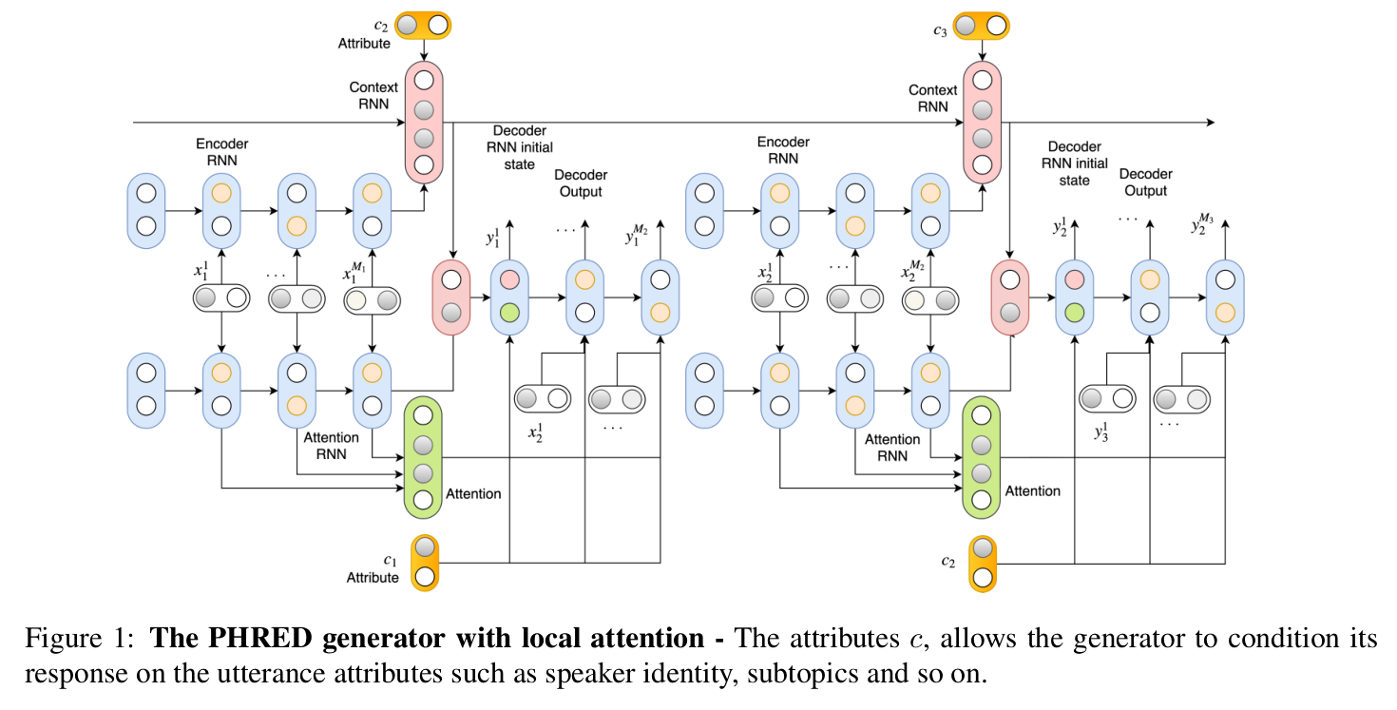
Generator
A Persona-Based Neural Conversation Model
Personalizing Dialogue Agents: I have a dog, do you have pets too?
Notes:
直接上模型吧，对比上一篇的模型，在generator的部分做了一点改动，就是加入了黄色的c，attributes，这个attribute其实就是speaker的一些属性。引入speaker属性大致由两种方法吧，之前的大组会我也讲过一些。一种是直接建一个embedding矩阵，然后就类似于word embedding查表一样，给每一个说话人加一个embedding的嵌入，这个最早见于2016年的一篇文章A Persona-Based Neural Conversation Model，然后第二种方法是为每一个speaker撰写一些描述，然后作为他的属性，这个最早出现acl2018，Personalizing Dialogue Agents: I have a dog, do you have pets too?
然后这篇文章的实验都是采用了较为简单的embedding方式，给每个说话人建一个id，然后来查表。

Slide 15
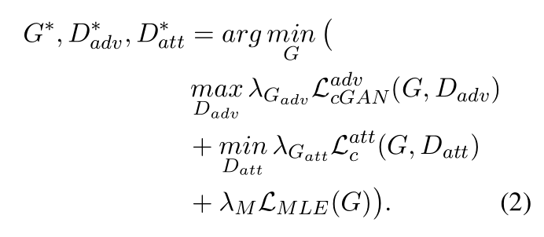


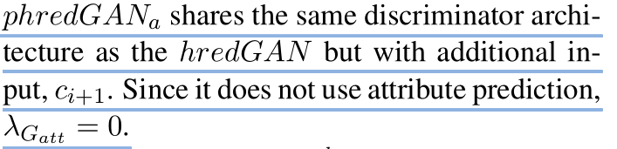
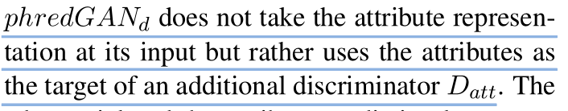
Objective
Notes:
文章里边提出了两种phredGAN，这两个在D中有着稍微细微的差别，两个的G是完全相同的。左边这个把attribute作为了判别器的输出，右边则是把attribute作为了判别器的目标。所以左边这个因为没有对Attribute的预测，所以圈里边这项的超参数是0。

Slide 16
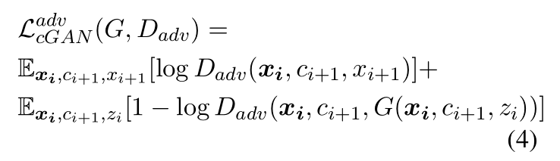
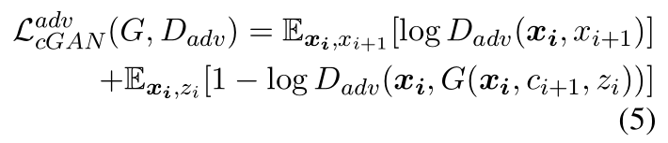
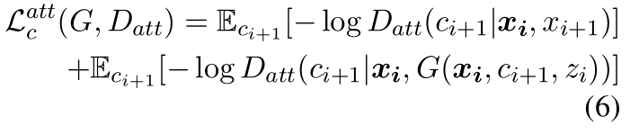
Objective
Notes:
然后这是这两种GAN的不同的优化目标函数，首先GAN a，就是在判别器里边里边引入了c，然后GAN d，弄了两个判别器，判别器adv和之前的hredGAN一样，判别器att则是用来预测说，我生成的这句话是不是和我预设这个attribute一致。

Slide 17
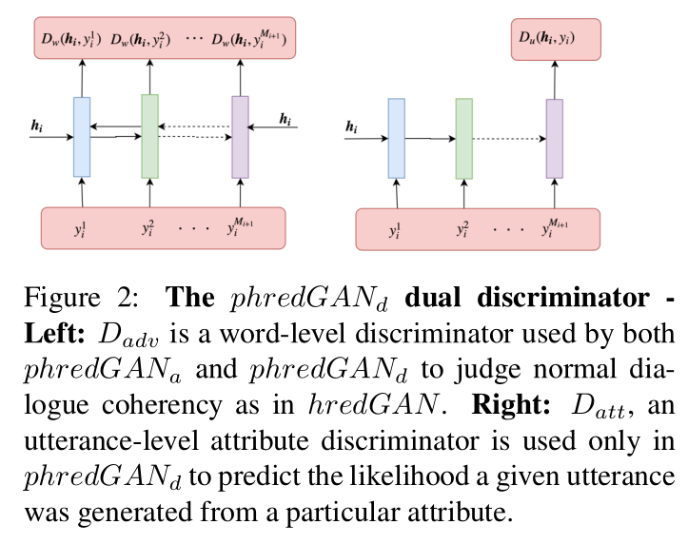
Discriminator
Notes:
这是两个判别器，然后判别器算分的公式和hredGAN基本上完全一样。然后总体上训练的算法也都差不多。

Slide 18
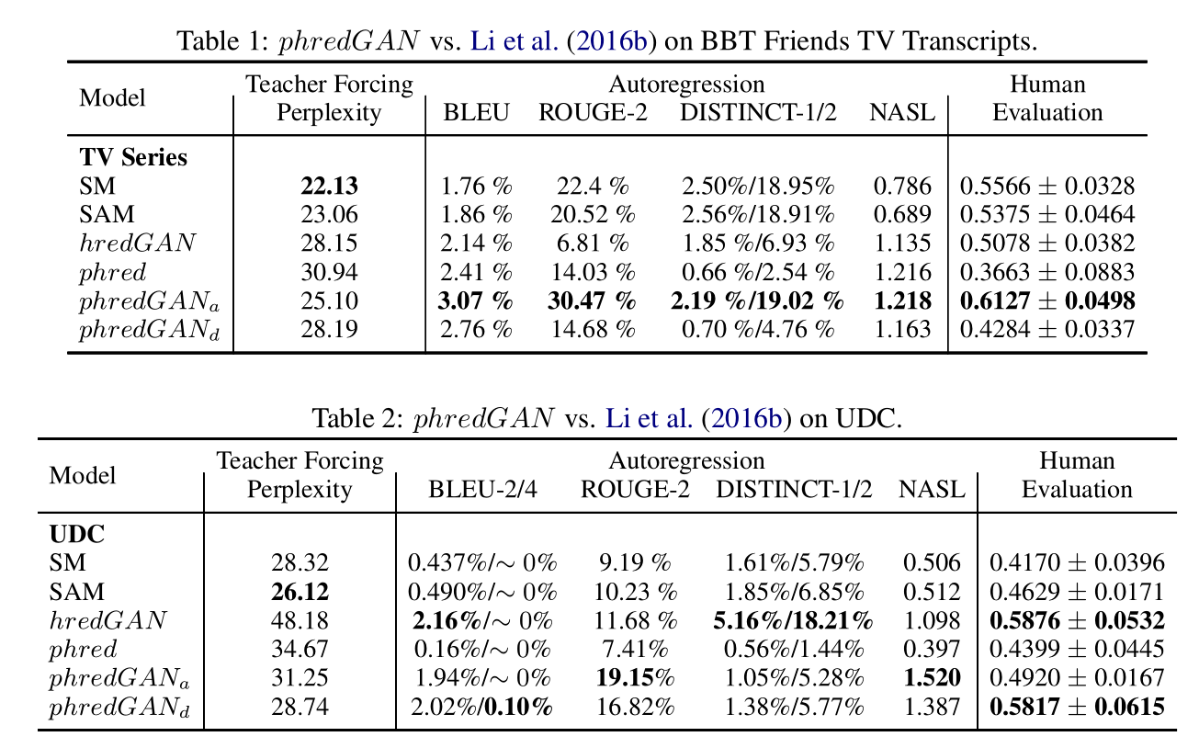
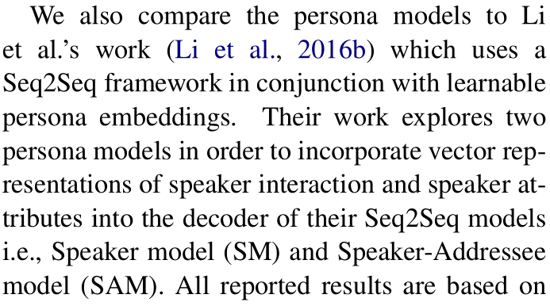
Evaluation
TV Series Transcripts dataset: Big Bang Theory and Friends, collect utterances from the top 12 speakers
Ubuntu Dialogue Corpus (UDC) dataset: assign two types of speaker IDs -> questioner and helper
Notes:
Baseline主要对标了2016年的那一篇文章中的两个模型，一个是speaker model一个是speaker addressee model，这两个模型没有建模context，只是加入了persona 的embedding信息。
然后看结果，两个数据集中sm和sam在ppl方面都是最好的，然后hredGAN和phred基本上是比较差的，而文章提出的模型能够弥补这两个模型的劣势，同时兼顾到了上下文信息的建模问题。
然后看后边的生成结果在自回归和手动评测，基本上phredGAN效果都是比较好的。
然后再第二个数据集上面，基本上hredGAN和phredGAN大致在手工评测上是差不多的，作者认为因为这个数据集里边只有两种persona，再加上数据集大，所以语料中已经包含了这两个persona的信息了。

